Slide 1
Программирование на языках высокого уровня
Лаб. работа 4. Графика в Java

Slide 2
Задача 1.
Написать программу, рисующую в окне простое изображение – домик. Создать отдельный метод для рисования домика по указанным координатам (X,Y)

Slide 3
Задача 2
Создать приложение с собственной панелью MyPanel, на которой нарисовать узор из линий, используя цикл и изменяющиеся координаты точек x1, y1 и x2, y2.
На листе бумаги в координатной сетке нарисовать линию
Задать формулу изменения координат точек линий
Создать код с циклом, изменяющим координаты

Slide 4
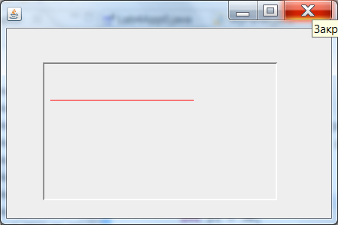
Задача 2 – пример реализации
Шаг 1
public class MyPanel2 extends JPanel {
public void paint(Graphics g) {
super.paint(g);
g.setColor(Color.RED);
int x1 = 10;
int y1 = 50;
int x2 = 200;
int y2 = 50;
g.drawLine(x1, y1, x2, y2);
}
}

Slide 5
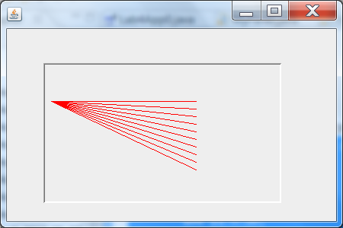
Задача 2 – пример реализации
Шаг 2
public void paint(Graphics g) {
super.paint(g);
g.setColor(Color.RED);
int x1 = 10;
int y1 = 50;
int x2 = 200;
int y2 = 50;
while (y2 < 150) {
g.drawLine(x1, y1, x2, y2);
y2 = y2 + 10;
}
}

Slide 6
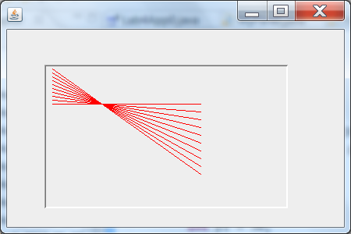
Задача 2 – пример реализации
Шаг 3
public void paint(Graphics g) {
super.paint(g);
g.setColor(Color.RED);
int x1 = 10;
int y1 = 50;
int x2 = 200;
int y2 = 50;
while (y2 < 150) {
g.drawLine(x1, y1, x2, y2);
y2 = y2 + 10;
y1 = y1 - 5;
}
}

Slide 7
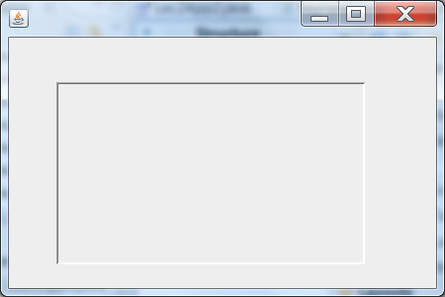
Демо 1
Создание приложения с собственной панелью MyPanel с картинкой «Домик».
I Создание приложения с панелью:
Создали новый проект ProjLab4
Создали WindowBuilder/SwingDesigner/Application Window Lab4App0
Добавляем Absolute Layout
Добавляем JPanel
Свойство border меняем на BevelBorder
Получится так:

Slide 8
Демо 1 часть 2
II Создание собственного класса MyPanel:
Создали новый класс MyPanel – в области проекта ProjLab4 нажали правую кнопку мыши: Контекстное меню/New/Class
Name: MyPanel
Superclass: Browse… → Choose a type = Jpanel
Matching items: JPanel – java.Swing → OK
Галочку возле «public static void main» НЕ СТАВИМ!
Нажимаем Finish.
2. Создается класс со следующим исходным кодом:
import javax.swing.JPanel;
public class MyPanel extends JPanel {
}

Slide 9
Демо 1 часть 3
III На MyPanel добавляем красную линию
Добавляем в класс MyPanel метод public void paint(Graphics g)
В метод paint() добавляем код, который вызывает метод paint стандартного класса JPanel:
super.paint(g);
3. В метод paint() добавляем код изменяющий активный цвет на красный:
g.setColor(Color.RED);
3. В метод paint() добавляем код рисующий линию:
g.drawLine(10, 100, 100, 10);
Получится код MyPanel – см следующий слайд

Slide 10
Демо 1 часть 4
Код MyPanel с красной линией:
import java.awt.Color;
import java.awt.Graphics;
import javax.swing.JPanel;
public class MyPanel extends JPanel {
public void paint(Graphics g) {
super.paint(g);
g.setColor(Color.RED);
g.drawLine(10, 100, 100, 10);
}
}

Slide 11
Демо 1 часть 5
IV Заменить в классе Lab4App0 создание JPanel на создание MyPanel:
1. Откройте файл Lab4App0 и найдите в нем текст метода initialize():
private void initialize() {
frame = new JFrame();
frame.setBounds(100, 100, 450, 300);
frame.setDefaultCloseOperation(JFrame.EXIT_ON_CLOSE);
frame.getContentPane().setLayout(null);
JPanel panel = new JPanel();
panel.setBorder(new BevelBorder(BevelBorder.LOWERED,
null, null, null, null));
panel.setBounds(48, 45, 312, 184);
frame.getContentPane().add(panel);
}
2. Строку JPanel panel = new JPanel(); надо заменить на
JPanel panel = new MyPanel();

Slide 12
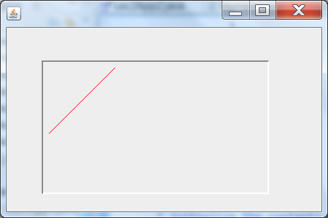
Демо 1 часть 6
V Запуск Lab4App0 с панелью MyPanel:
Если все сделано правильно, то после запуска на выполнение класса Lab4App0 появиться окно, в панели которого отчетливо видна красная линия:

Slide 13
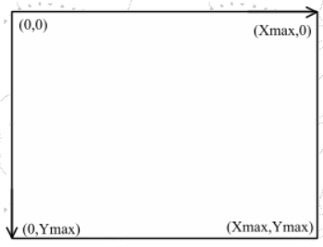
Экранная система координат

Slide 14
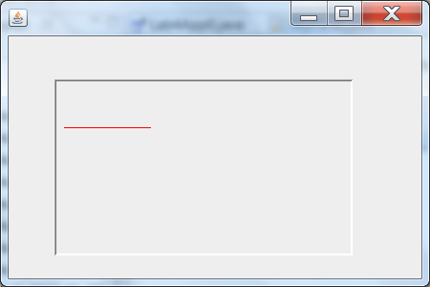
Graphics.drawLine()
void drawLine(int x1, int y1, int x2, int y2)
Draws a line, using the current color, between the points (x1, y1) and (x2, y2) in this graphics context's coordinate system.
g.drawLine(10, 50, 100, 50);

Slide 15
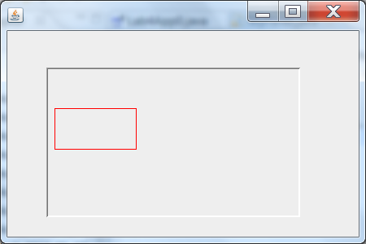
Graphics.drawRect()
drawRect(int x, int y, int width, int height)
Draws the outline of the specified rectangle. The left and right edges of the rectangle are at x and x + width. The top and bottom edges are at y and y + height. The rectangle is drawn using the graphics context's current color.
g.drawRect(10, 50, 100, 50);

Slide 16

Graphics.drawRoundRect()
void drawRoundRect(int x, int y, int width, int height, int arcWidth, int arcHeight)
Draws an outlined round-cornered rectangle using this graphics context's current color. The left and right edges of the rectangle are at x and x + width, respectively. The top and bottom edges of the rectangle are at y and y + height.
g.drawRoundRect(10, 50, 100, 50, 10, 30);

Slide 17
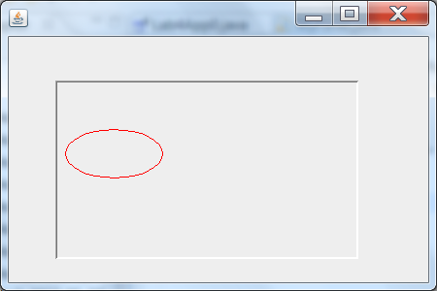
Graphics.drawOval()
void drawOval(int x, int y, int width, int height)
Draws the outline of an oval. The result is a circle or ellipse that fits within the rectangle specified by the x, y, width, and height arguments. The oval covers an area that is width + 1 pixels wide and height + 1 pixels tall.
g.drawOval(10, 50, 100, 50);

Slide 18

Graphics.drawArc()
void drawArc(int x, int y, int width, int height, int startAngle, int arcAngle)
Draws the outline of a circular or elliptical arc covering the specified rectangle.
g.drawArc(10, 50, 100, 50, 180, 180);

Slide 19
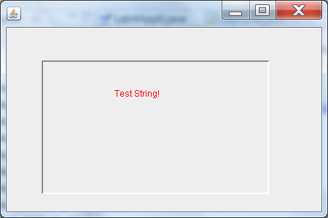
Graphics.drawString()
void drawString(String str, int x, int y)
Draws the text given by the specified string, using this graphics context's current font and color. The baseline of the leftmost character is at position (x, y) in this graphics context's coordinate system.
g.drawString("Test String!", 100, 50);

Slide 20
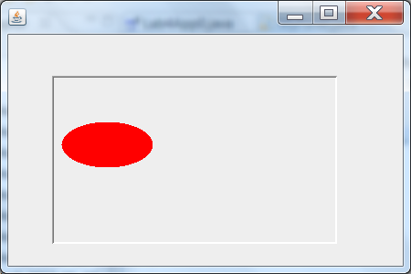
Graphics.fillOval ()
void fillOval(int x, int y, int width, int height)
Fills an oval bounded by the specified rectangle with the current color.
g.fillOval(10, 50, 100, 50);

Slide 21

Graphics.fillRect()
void fillRect(int x, int y, int width, int height)
Fills the specified rectangle. The left and right edges of the rectangle are at x and x + width - 1. The top and bottom edges are at y and y + height - 1. The resulting rectangle covers an area width pixels wide by height pixels tall. The rectangle is filled using the graphics context's current color.
g.fillRect(10, 50, 100, 50);

Slide 22
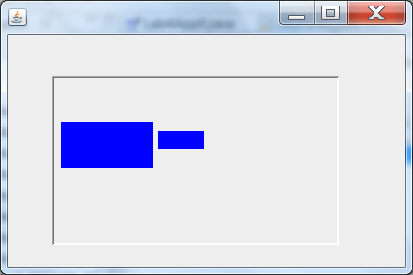
Graphics.setColor()
void setColor(Color c)
Sets this graphics context's current color to the specified color. All subsequent graphics operations using this graphics context use this specified color.
g.setColor(Color.BLUE);
g.fillRect(10, 50, 100, 50);
g.fillRect(115, 60, 50, 20);

